Slide 1
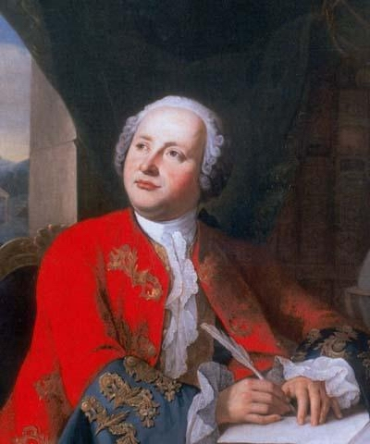
Закон сохранения массы веществ. Уравнения химических реакций.
Общая средняя школа № 36 имени Казыбек би
Составила : учитель химии, биологии
высшей квалификационной категории: Палжанова А.Ш.
2011 год
900igr.net

Slide 2
Единственный путь, ведущий к знанию, - это деятельность.
Цели урока:
Обучающие - экспериментально доказать закон сохранения массы веществ. На основе этого закона сформировать понятие о материальном балансе химической реакции. Сформировать понятие об уравнении химической реакции как об условной записи, отображающей превращения веществ.
Развивающие - развивать умения ставить несложные проблемы, формулировать гипотезы и проводить их опытную проверку; совершенствовать умения работать с лабораторным оборудованием и реактивами ; развивать способность к логическому мышлению.
Воспитательные - продолжить формирование научного мировоззрения учащихся; воспитывать коммуникативную компетентность, а также наблюдательность, внимание, инициативу. На примере жизни и деятельности М. В. Ломоносова воспитывать интерес к изучению химии.

Slide 3

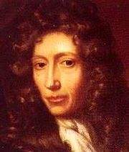
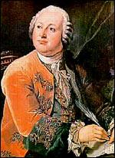
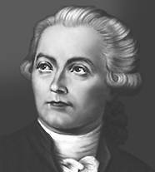
Открытие закона сохранения массы веществ
Роберт Бойль
Антуан Лавуазье
      1789г.
1673г.
М. В. Ломоносов
1748г.

Slide 4
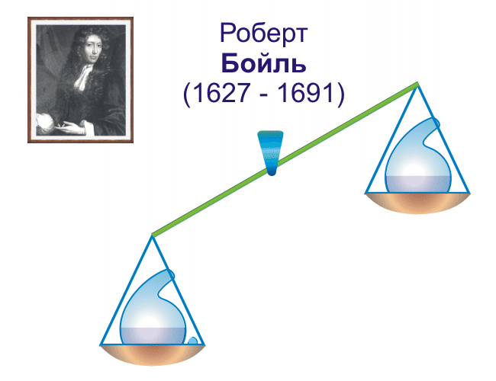
Бойль проделал множество опытов по прокаливанию металлов в запаянных ретортах и всякий раз масса окалины оказывалась больше массы прокаливаемого металла.

Slide 5
Вот что записал учёный после одного из своих опытов в 1673 году.
«После двух часов нагревания был открыт запаянный кончик реторты, причём в неё ворвался с шумом наружный воздух.
По нашему наблюдению при этой операции была прибыль в весе на 8 гранов…»

Slide 6
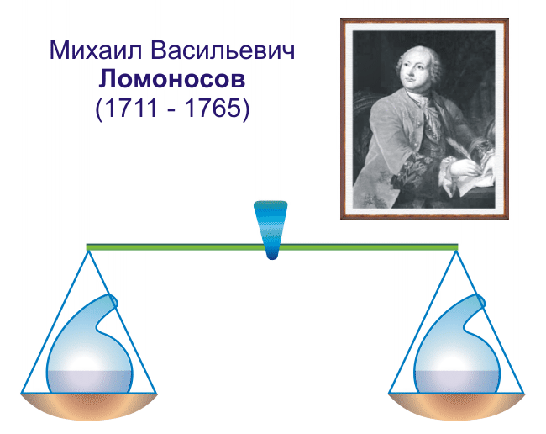
Русский учёный М.В. Ломоносов предположил, что чувственный опыт обманывает нас. 5 июля 1748 года он написал в письме Леонарду Эйлеру:

Slide 7
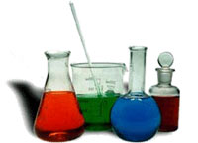
«Все перемены в натуре случающиеся такого суть состояния, что сколько чего у одного тела отнимется, столько же присовокупится к другому. Так, ежели где убудет материи, то умножится в другом месте; сколько часов положит кто на бдение, столько же сну отнимет...»

Slide 8
«Масса веществ, вступивших в реакцию, равна массе образовавшихся веществ в результате реакции» - современная формулировка закона сохранения массы веществ.

Slide 9
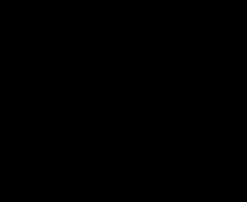

Slide 10
Лишь в 1756 году Ломоносову удалось проверить опытным путём теоретически открытый закон сохранения массы веществ. Подобно Бойлю русский учёный делал опыт в запаянных ретортах. Но, в отличие от Бойля, Ломоносов взвешивал сосуды как до, так и после прокаливания не вскрывая.

Slide 12
Значительно позже этот
закон,независимо от
М.В. Ломоносова,был
открыт французским
ученым А.Лавуазье.

Slide 14
Химическая формула – условная запись состава вещества с помощью химических знаков и индексов.
Индекс показывает число атомов в формульной единице вещества.
Коэффициент показывает число несоединенных друг с другом частиц
Химическая формула
Коэффициент
Индекс
5Н2О
На основании данного закона составляют
уравнения химических реакций
с помощью химических формул, коэффициентов и
математических знаков.

Slide 15
Химические уравнения
Химическое уравнение – условная запись химической реакции с помощью химических формул и коэффициентов

Slide 16
Алгоритм составления уравнений
Порядок выполнения операций | Пример
1. В левой части уравнения записать исходные вещества, в правой — продукты реакции (молекулы газов водорода, хлора, кислорода, азота состоят из двух атомов) | Al + O₂ ₌ Al₂ ⁺³O₃⁻²
2. Определить число атомов каждого элемента в левой и правой частях схемы реакции | Лево право Al-1 атом 2атома O -2 атома 3атома
3. Среди элементов с разным числом атомов до и после реакции выбрать тот, число атомов которого больше | O — 2 атома слева O — 3 атомов справа
4. Найти наименьшее общее кратное (НОК) числа атомов этого элемента в левой части уравнения и числа атомов этого элемента в правой части уравнения | НОК — 6
5. Разделить НОК на число атомов этого элемента в левой части уравнения, получив коэффициент для левой части уравнения | 6 : 2 = 3 Al + 3O₂ = Al₂O₃
6. Разделить НОК на число атомов этого элемента в правой части уравнения, получив коэффициент для правой части уравнения | 6 : 3 = 2 Al + 3O₂ = 2Al₂O₃
7. Необходимо подсчитать число атомов других элементов в левой и правой частях уравнения и с помощью коэффициентов уравнять их, т. е. число атомов каждого элемента в левой и правой частях уравнения должно быть одинаковым | Al + 3O₂ = 2Al₂O₃ Al -1 Al –4 O – 6 O - 6 В левую часть уравнения перед фосфором необходимо поставить коэффициент 4. 4Al + 3O₂ = 2Al₂O₃

Slide 17
составить уравнения химических реакций
1) Са + О₂ → СаО
2) К + О₂ → K₂O
3) H₂ + O₂ →H₂O

Slide 18
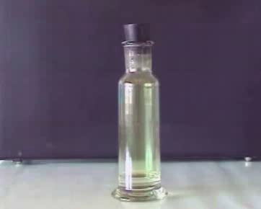
Cu + Cl2 → CuCl2

Slide 19
Запишите уравнение реакции взаимодействия
меди с кислородом ( вспомните видеофрагмент)

Slide 20

Домашнее задание:
§ 14,15 стр.40 №6,7.

